Slide 1


幼儿园教育活动设计与指导
东北师范大学出版社

Slide 2

项目七 幼儿园艺术教育活动的
设计与指导
任务一
学会设计与指导幼儿园美术活动
任务二
学会设计与指导幼儿园音乐活动

Slide 3

学习目标
知识目标：了解艺术活动的含义；理解幼儿园艺术教育的任务；掌握艺术活动的目标、内容和设计步骤。
技能目标：学会设计艺术活动，并做相应的指导。
情感态度目标：喜欢与幼儿一起参与到艺术教育活动中。

Slide 4

任务一
学会设计与指导幼儿园美术活动
内容一
了解美术活动的含义
内容二
理解幼儿园美术教育的任务
内容三
内容四
掌握幼儿园美术教育的目标和内容
掌握美术活动的设计步骤
内容五
学会指导美术活动

Slide 5
一、了解美术活动的含义
美术是艺术的一个分支，是运用一定的物质材料，通过自己独特的艺术语言塑造具体可视的形象，以反映客观事物，表达人类的思想感情和美化生活的一种造型艺术。

Slide 6

二、理解幼儿园美术教育的任务
1.激发幼儿审美情趣
2.建立初步的审美意识
3.发挥美术的教育作用

Slide 7
三、掌握幼儿园美术教育的目标和内容
（一）幼儿园美术教育的目标
1.幼儿园美术教育总目标
2.各年龄班美术教育目标

Slide 8

【小任务】
请分组讨论幼儿园美术教育总目标以及各年龄班美术教育目标的具体内容。

Slide 9
三、掌握幼儿园美术教育的目标和内容
（二）幼儿园美术教育的内容
绘画活动； 2. 手工活动
3. 美术欣赏活动

Slide 10
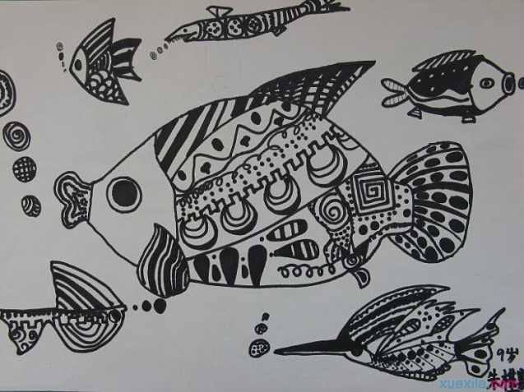
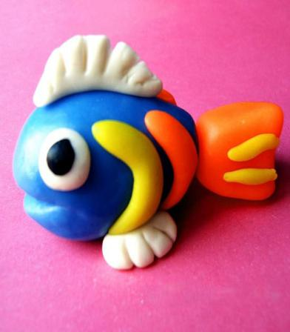
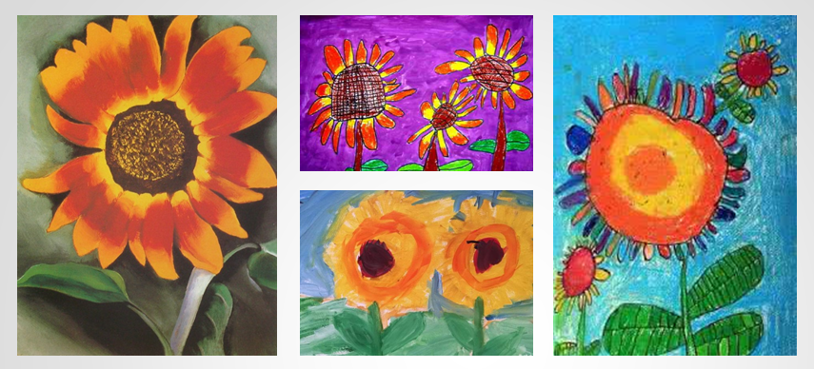
装饰画《鱼》
泥工《鱼》
奥基弗《向日葵》
幼儿作品《向日葵》

Slide 11
【小任务】
根据活动步骤设计出大班绘画活动“花瓶”的活动过程。

Slide 12
四、掌握美术活动的设计步骤（重点）
（一）绘画活动、手工活动的设计步骤
感知与体验阶段
探索与发现阶段
创作与表现阶段
4. 欣赏与评价阶段

Slide 13
四、掌握美术活动的设计步骤（重点）
（二）美术欣赏活动的设计步骤
1.整体感受阶段
2.要素识别与形式关系分析阶段
3.再次整体感受阶段
4.主动评价阶段
5.启发创作阶段

Slide 14
五、学会指导美术活动（重点）
（一）绘画活动、手工活动的指导
（二）美术欣赏活动的指导

Slide 15

【实践练习】
试根据美术活动指导的要点到某一所幼儿园指导一次具体的美术教育活动。

Slide 16
任务二
学会设计与指导幼儿园音乐活动
内容一
了解音乐活动的含义
内容二
理解幼儿园音乐教育的任务
内容三
内容四
掌握幼儿园音乐教育的目标和内容
掌握音乐活动的设计步骤
内容五
学会指导音乐活动

Slide 17
一、了解音乐活动的含义
音乐是声音的艺术，是通过节奏、旋律、音色、和声、曲式等基本要素组织声音材料、塑造艺术形象、反映社会生活、表达人们思想感情的一门艺术。

Slide 18
二、理解幼儿园音乐教育的任务
（一）激发幼儿对音乐的兴趣
（二）培养幼儿的音乐能力
（三）发展幼儿的音乐技能
（四）发挥音乐的教育作用

Slide 19
三、掌握幼儿园音乐教育的目标和内容
（一）幼儿园音乐教育的目标
1.幼儿园音乐教育总目标
2.各年龄班音乐教育的目标

Slide 20
【小任务】
请分组讨论幼儿园音乐教育总目标以及各年龄班音乐教育目标的具体内容。

Slide 21
三、掌握幼儿园音乐教育的目标和内容
（二）幼儿园音乐教育的内容
1. 歌唱活动 2. 韵律活动
3. 打击乐演奏活动 4. 音乐欣赏活动

Slide 22
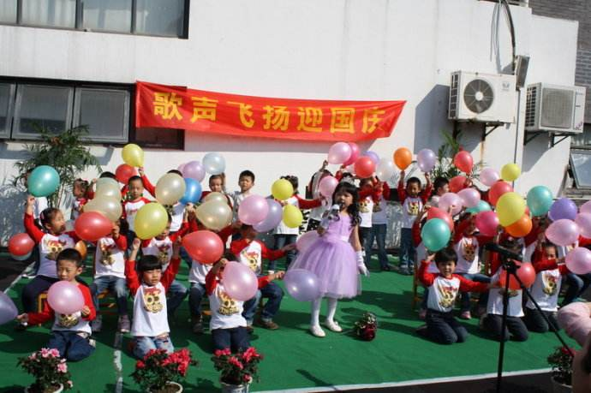
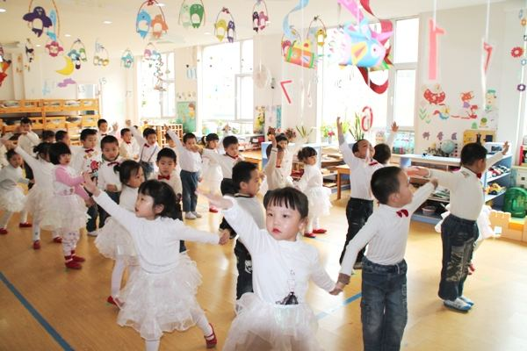
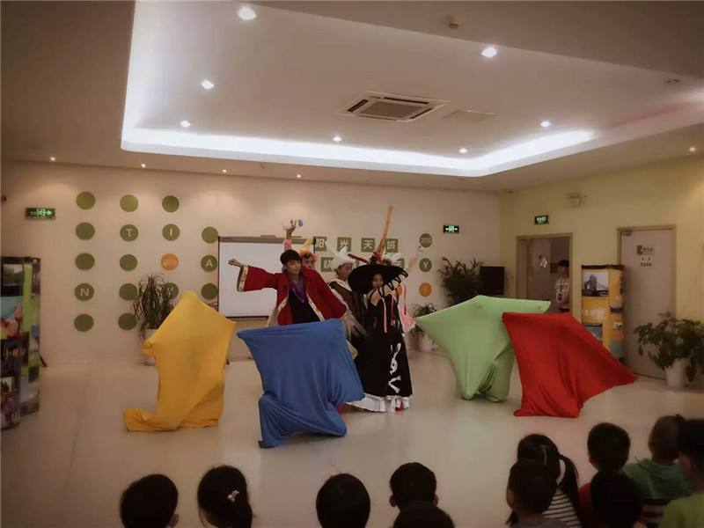
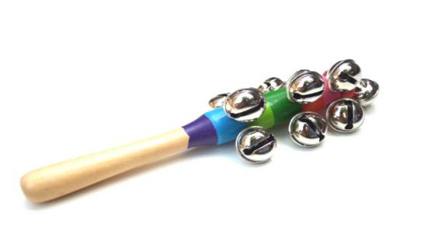
韵律活动
歌唱活动
音
乐
欣
赏
活
动
串铃

Slide 23
四、掌握音乐活动的设计步骤（重点）
（一）歌唱活动的设计
思考：如何选择一首合适的演唱歌曲？

Slide 24
四、掌握音乐活动的设计步骤（重点）
（二）韵律活动的设计
讨论：韵律活动的选材要点？

Slide 25
四、掌握音乐活动的设计步骤（重点）
（三）打击乐演奏活动的设计
【小任务】
试通过各种渠道认识常见的打击乐器，并学会如何使用。

Slide 26
四、掌握音乐活动的设计步骤（重点）
（四）音乐欣赏活动的设计
【实践练习】
试设计一次大班音乐欣赏“玩具兵进行曲”的活动过程。

Slide 27
五、学会指导音乐活动（重点）
（一）歌唱活动的指导
（二）韵律活动的指导
（三）打击乐演奏活动的指导
（四）音乐欣赏活动的指导

Slide 28
【实践练习】
试根据音乐活动指导的要点到某一所幼儿园指导一次具体的音乐教育活动。

Slide 29
THANK YOU

